Slide 1

Introducción a la Automatizacion

Slide 2
Objetivos
Visión General de Automatización
Definición
Proceso de Automatización
Análisis
Automatización sin Código
HTML Express
Beneficios
Cuando y Por qué
Infraestructura
Pasos de Prueba
Validaciones
Ejecución/Depuración
Revisión
Localizadores Básicos
Selenium IDE
Versionamiento de Código
Git
Github

Slide 3
Visión general de automatización
Visión general de Automatización
* Definición
* Cuando y por qué automatizar
* Beneficios

Slide 4
Automatización de Pruebas
Uso de un software/librería/script para:
Configurar precondiciones,
Controlar la ejecución de pruebas
Validar los resultados de la ejecución,
Reportar estatus.
La automatización debe cimentarse en un proceso de pruebas manuales robusto.

Slide 5
Cuándo y por qué automatizar
Las pruebas de regresión son frecuentes,
Repetición de un mismo caso de prueba con variantes,
Reducir el esfuerzo humano,
Proveer una retroalimentación más rápida a los desarrolladores,
Probar la aplicación en varios ambientes
Pruebas de aceptación de usuario

Slide 6
Beneficios de automatizar
Rápido
Confiable
Repetible
Programable
Reusable

Slide 7
Proceso de Automatización (PA)
Revisión con el cliente
Ejecución y depuración
Complementación de las pruebas
Crear los pasos de la prueba
Preparación de la infraestructura
Análisis de la aplicación

Slide 8
Proceso de Automatización (PA)
Revisión con el cliente
Ejecución y depuración
Complementación de las pruebas
Crear los pasos de la prueba
Preparación de la infraestructura
Análisis de la aplicación

Slide 9
Análisis de la Aplicación
Listar Procesos de Negocio
Priorizar Suites de Prueba
Elección de Herramienta
Preparación de Casos de Prueba

Slide 10
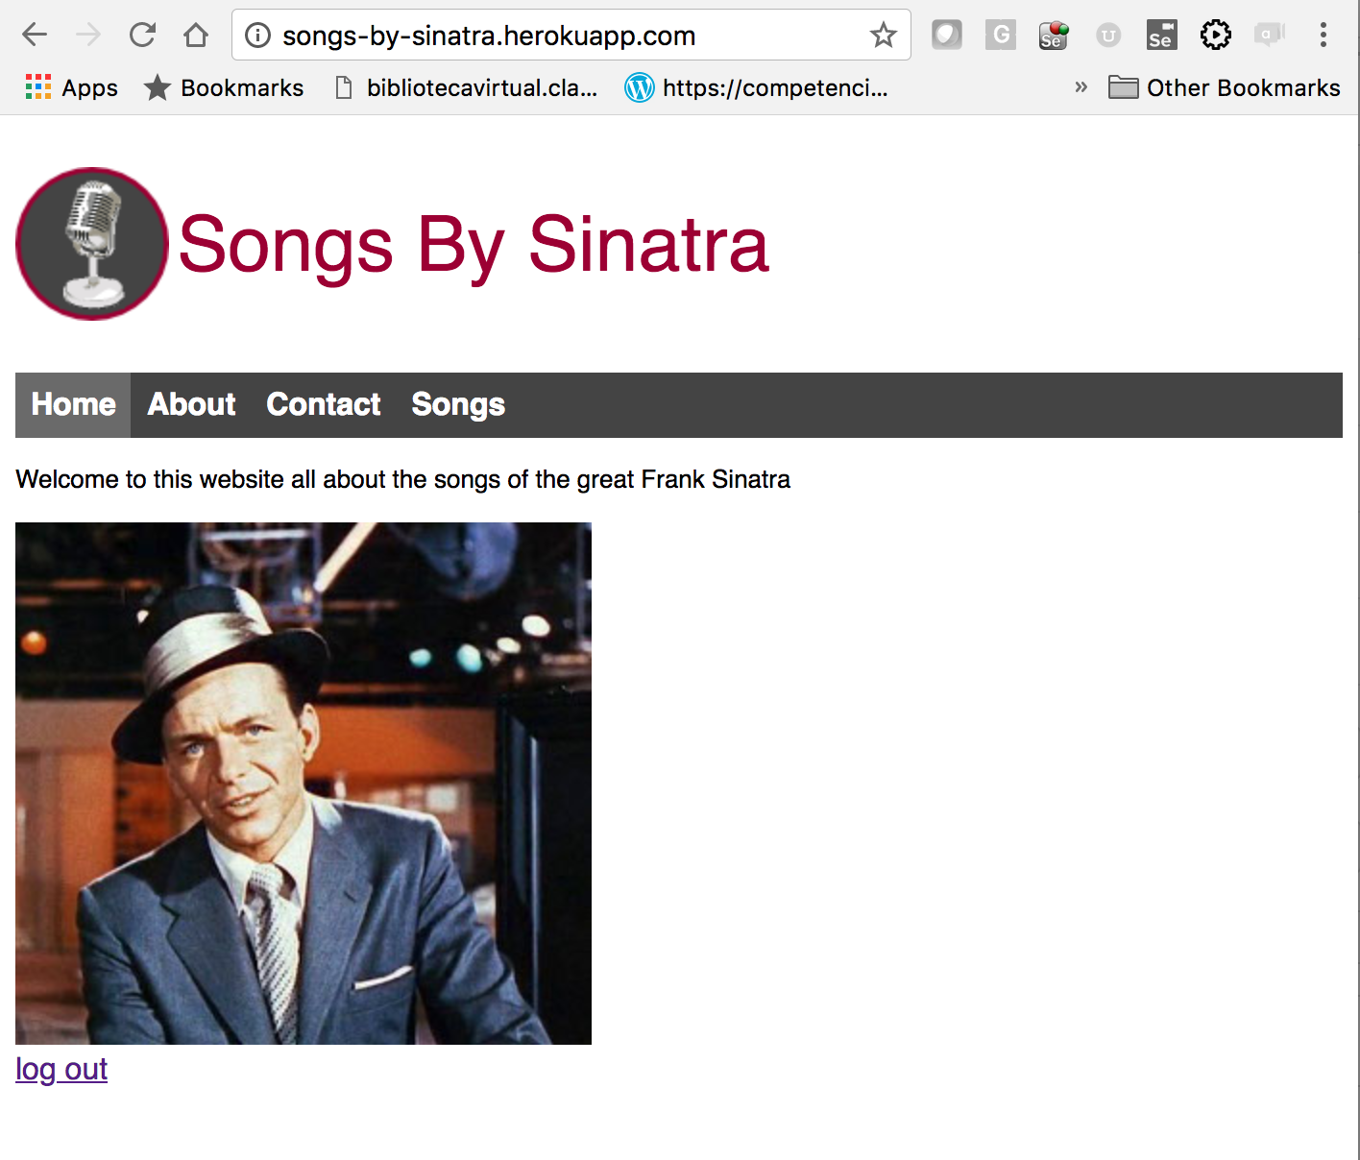
PA: Análisis de la Aplicación de Prueba
Notes:
Url: http://songs-by-sinatra.herokuapp.com/

Slide 11
Ejercicio:
Haga un listado de los procesos de negocio de la aplicacion:
Login
Logout
…

Slide 12
PA: Priorización de Suites de Prueba
Regression
Smoke
Integración
End to End

Slide 13
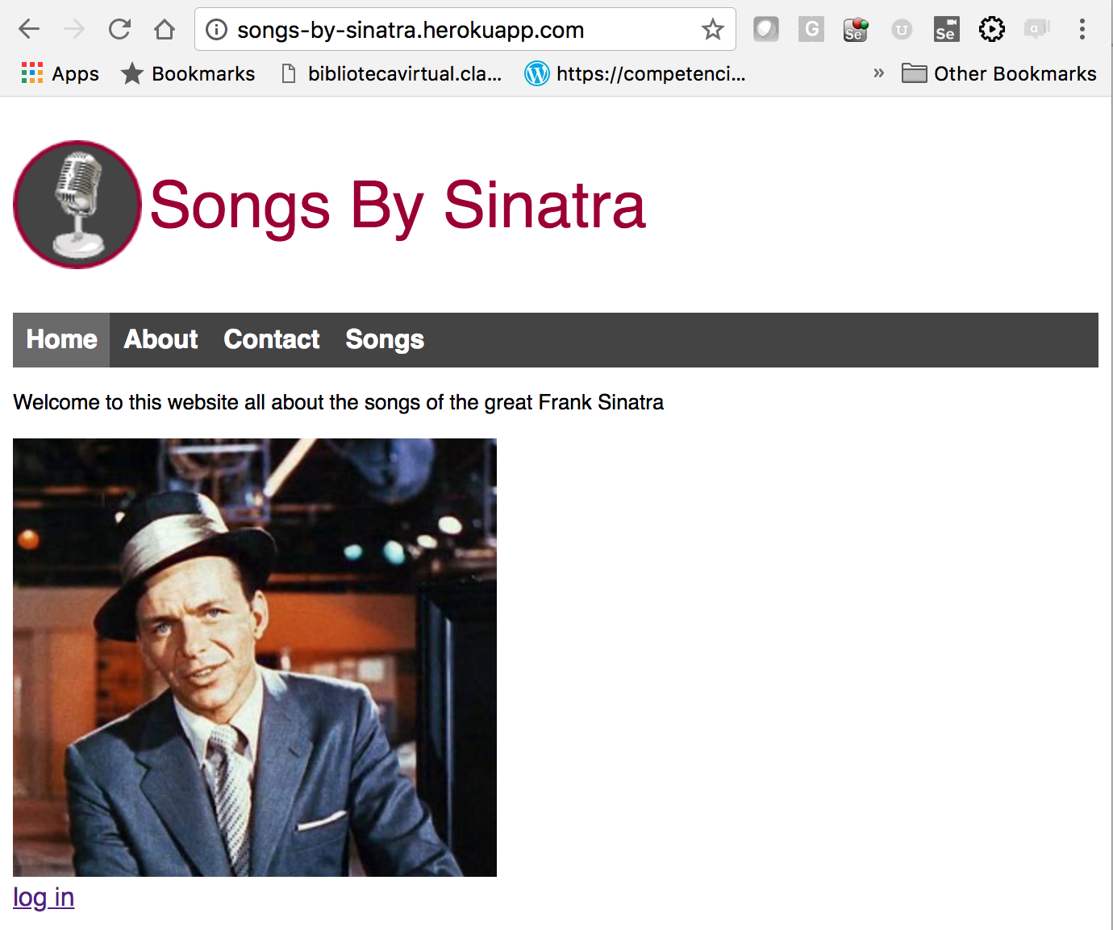
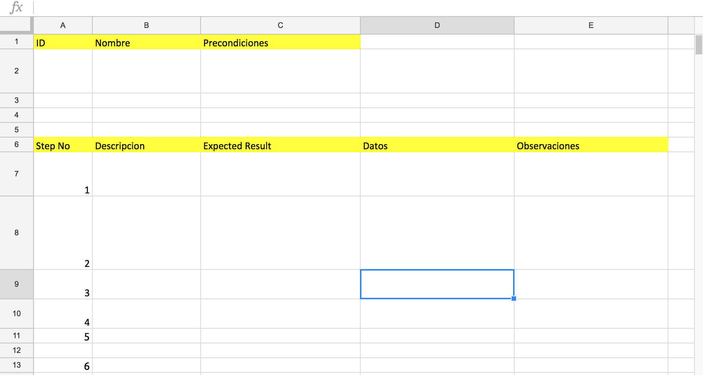
Ejercicio: Creación de casos de prueba
Notes:
Url: http://songs-by-sinatra.herokuapp.com
Template: https://docs.google.com/spreadsheets/d/19o1_6WAEoVTvAelAkYDCsI1gGreTmZ2MKJajorG0YBU/edit?usp=sharing

Slide 14
Ejercicio: Suites de Prueba
Smoke
Regression
Integration
End to End

Slide 15
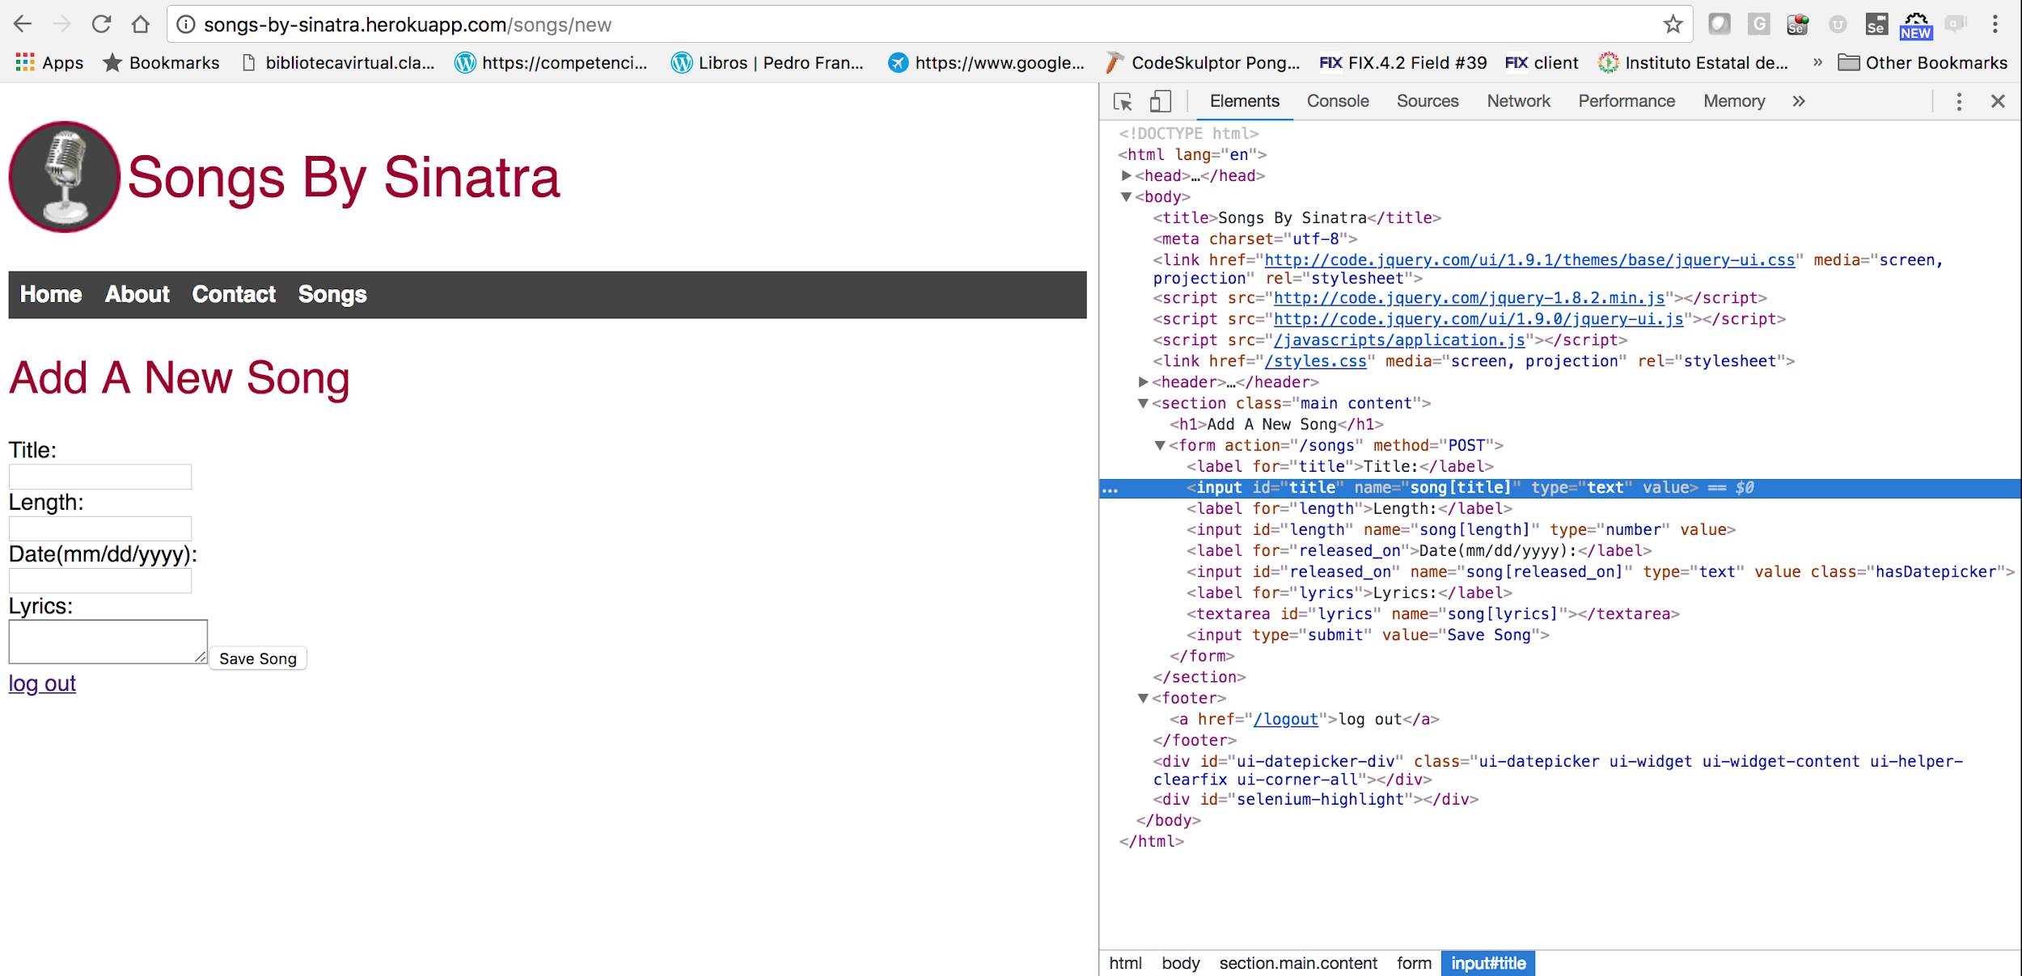
Localización de Elementos de la pagina

Slide 16
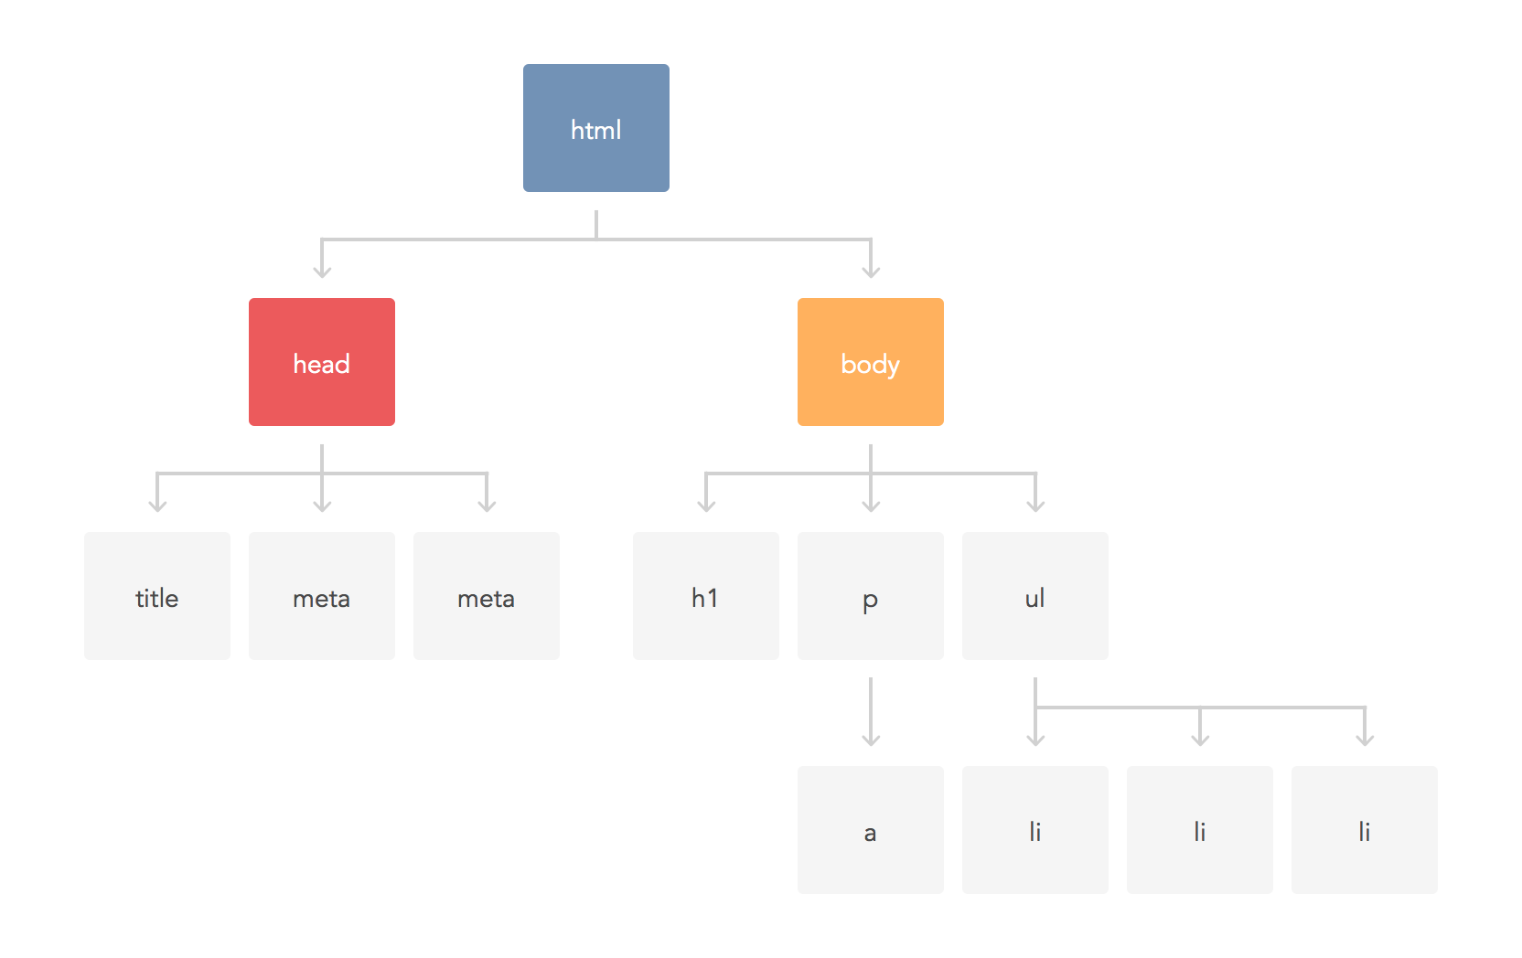
Repaso HTML: DOM (Document Object Model)
Notes:
xpath absoluto xpath relativo
/html/body/h1 //h1
/html/body/p/a //a
/html/body/ul/li //li[1]
//fulano[ contains(text(), ‘algun texto’ ) ]

Slide 17
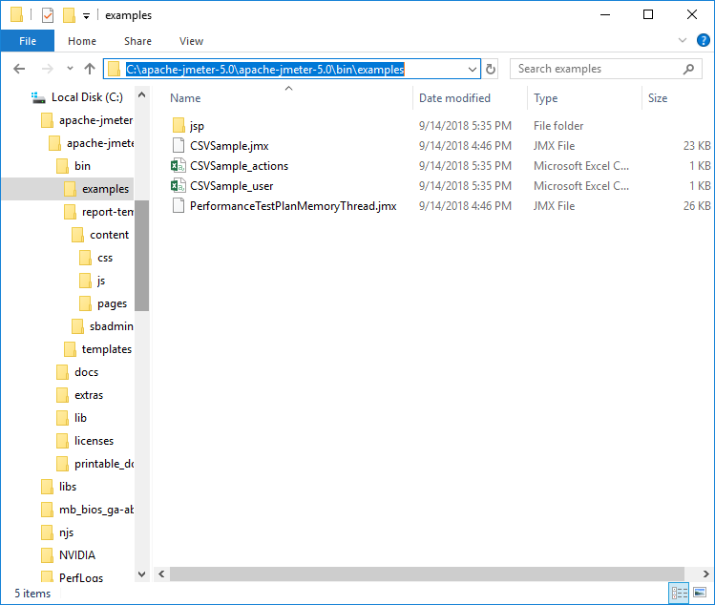
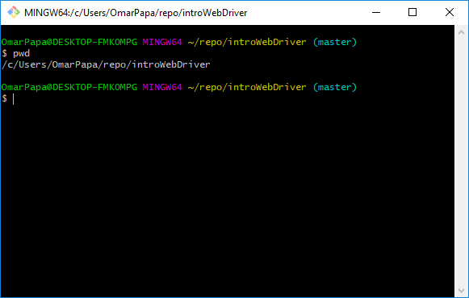
Estructura archivos HTML
Similar a la ruta de directorios en tu computadora
Estructura de arbol
C es la raiz, o ‘/’
Cada carpeta un nodo
Cada archivo una hoja

Slide 18
WebElements (Elementos HTML)
<h1>Hello World!</h1>
<button>Click me!</button>
<span>8,678</span>
Notes:
//h1[ text() = ‘Hello World!’ ]
//button[ text() = ‘Click me!’ ]
//span[ text()=’8,678’ ]

Slide 19
Atributos HTML
<span class="badge-item-love-count">8,678</span>
ATTRIBUTO
<a class="logo257" href="http://9gag.com" onclick="GAG.GA.track('NavigationBar');">9GAG</a>
ATTRIBUTOS
Notes:
//span[ @class = ‘badge-item-love-count’ ]
//a[ @class = ‘logo’ ]
//a[ @href = ‘http://9gag.com’ ]
contains() => //a[ contains( text() , ‘GAG’) ] => //a[ contains( @class, ‘logo’ ) ]
starts-with() => //a [starts-with( text(), ‘9’ )] ⇒ //a[ starts-with(@class, ‘logo’ )]

Slide 20
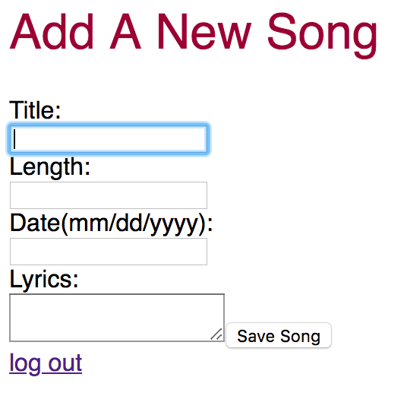
Elementos de la Pagina
Que atributos tienen los siguientes elementos?
Que texto tienen?

Slide 21
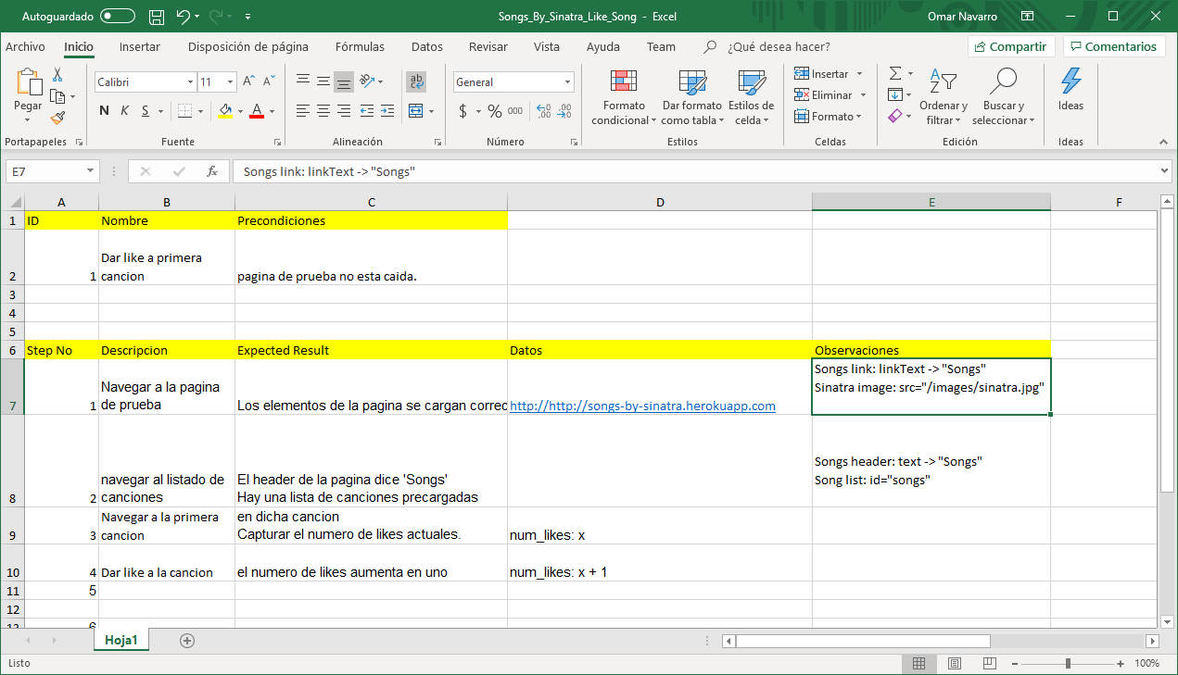
Ejercicio: Identificar elementos

Slide 22
Análisis de la aplicación: Resumen
Listar flujos de negocio
Ejecutar manual
Escribir casos de prueba
Hallar localizadores
Filtrar casos priorizados

Slide 23
Visión general de Selenium
Herramienta de automatización para aplicaciones web
Código abierto
Permite utilizar una gama de lenguajes (Java, Python, C#, Javascript, Ruby, etc.)
Controla una variedad de Navegadores (IE, Chrome, Firefox, Opera, etc…)
Disponible en Windows, Linux, MacOS

Slide 24
Componentes de Selenium
Selenium IDE
Selenium RC
Selenium WebDriver
Selenium GRID

Slide 25
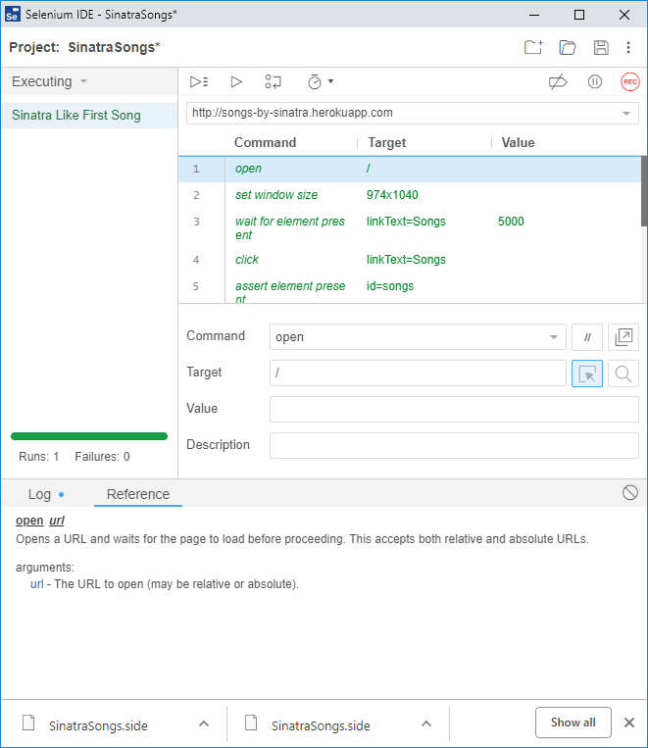
Selenium IDE
Antiguamente un Plug in de Firefox ahora obsoleto.
Existen nuevas versiones para Chrome y Firefox: Selenium IDE y Kantu
Permiten crear casos de prueba por medio de grabación
Tiene capacidad de añadir verificaciones y
aserciones
Permite crear suites de prueba
Permite la depuración de scripts

Slide 26
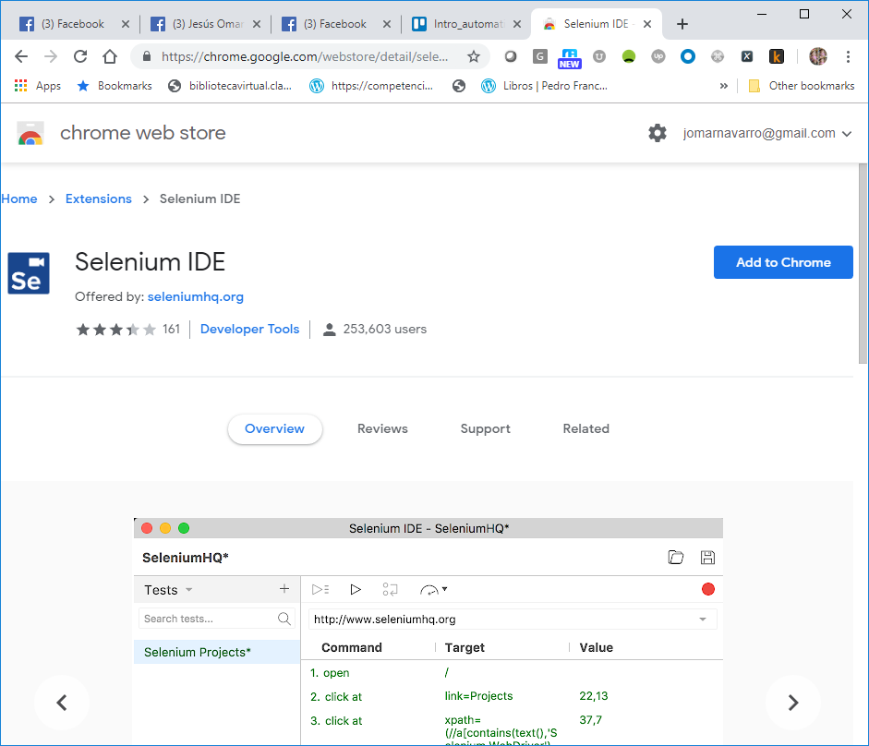
Instalacion de Selenium IDE

Slide 27
Comandos de Selenium o “Selenio”
Componentes de un comando:
Instrucción
Localizador
Parámetro de entrada (no siempre requerido)
Tipos de comandos:
Acciones,
Accesors
Aserciones

Slide 28
Comandos mas comunes
Open
Close
Click (at)
Select ( frame/window)
Type
Check (uncheck)
Verify/Assert (element present/not present/editable/not editable, etc)
Wait ( for element editable/not editable/present/not present/visible, etc)

Slide 29
Proceso de Automatización (PA)
Revisión con el cliente
Ejecución y depuración
Complementación de las pruebas
Crear los pasos de la prueba
Preparación de la infraestructura
Análisis de la aplicación

Slide 30
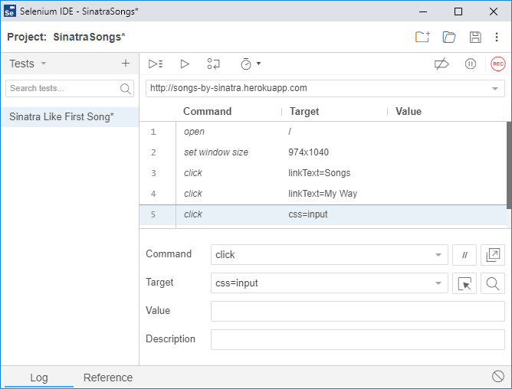
PA: Crear pasos de prueba

Slide 31
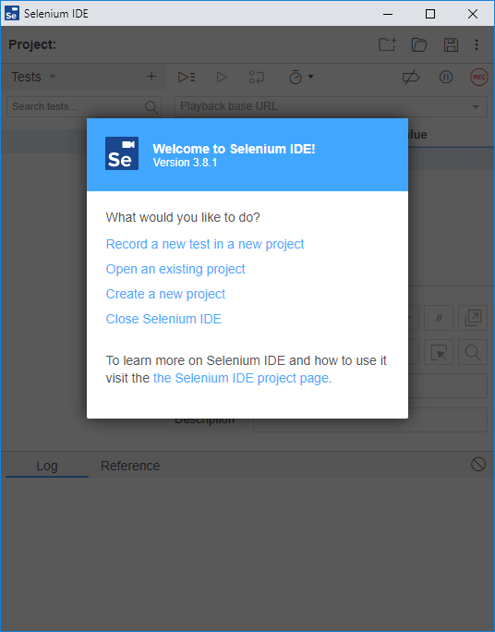
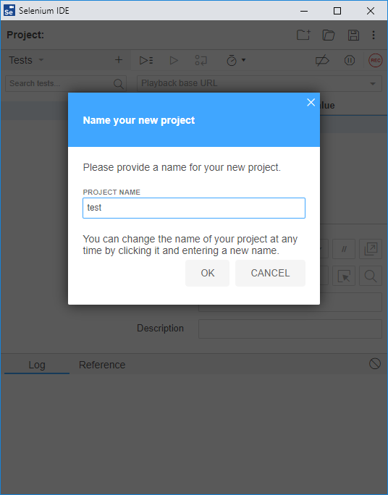
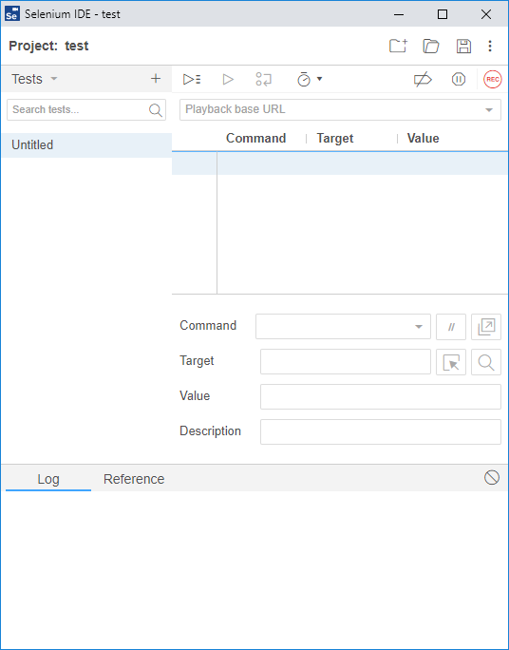
Ejercicio: Grabacion Caso de Prueba

Slide 32
Proceso de Automatización (PA)
Revisión con el cliente
Ejecución y depuración
Complementación de las pruebas
Crear los pasos de la prueba
Preparación de la infraestructura
Análisis de la aplicación

Slide 33
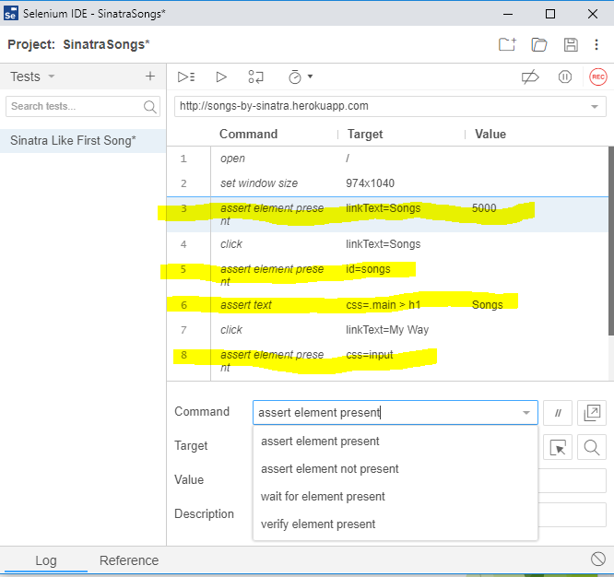
PA: Complementacion de las pruebas

Slide 34
Proceso de Automatización (PA)
Revisión con el cliente
Ejecución y depuración
Complementación de las pruebas
Crear los pasos de la prueba
Preparación de la infraestructura
Análisis de la aplicación

Slide 35
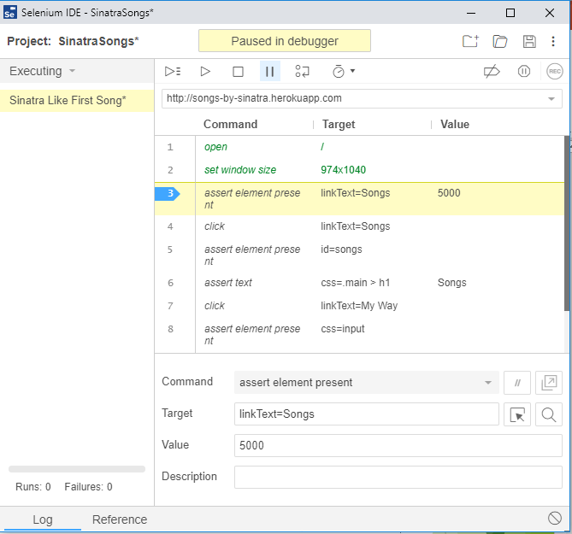
PA: Ejecucion y depuracion

Slide 36
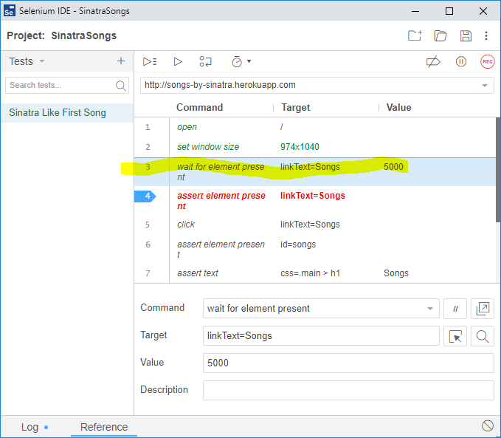
PA: Ejecucion y depuracion

Slide 37
Resumen: Implementación de CP
Grabación de pasos
Selenium IDE grabará los pasos
Complementar pruebas
Eliminar pasos irrelevantes
Ejecución y Depuración
Ejecución de CP
Insertar Validaciones
Ejecución paso a paso
Inserción esperas

Slide 38

Git
Sistema de control de versiones
Permite llevar el registro de los cambios en archivos.
Herramienta de coordinación de trabajo entre múltiples desarrolladores.
Creado por Linus Torvalds
Open source/gratis

Slide 39
Comandos mas usados en el curso
Configuracion:
config --global
user.name
user.email
Control de archivos:
add
commit
push
pull

Slide 40
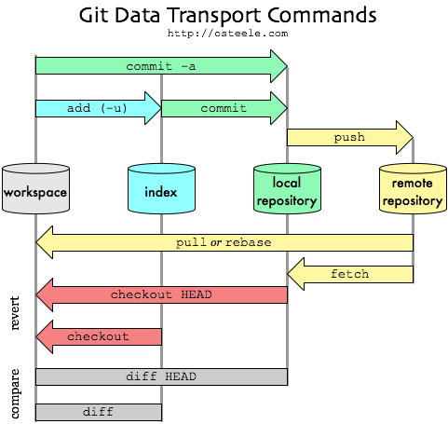
Flujo

Slide 41

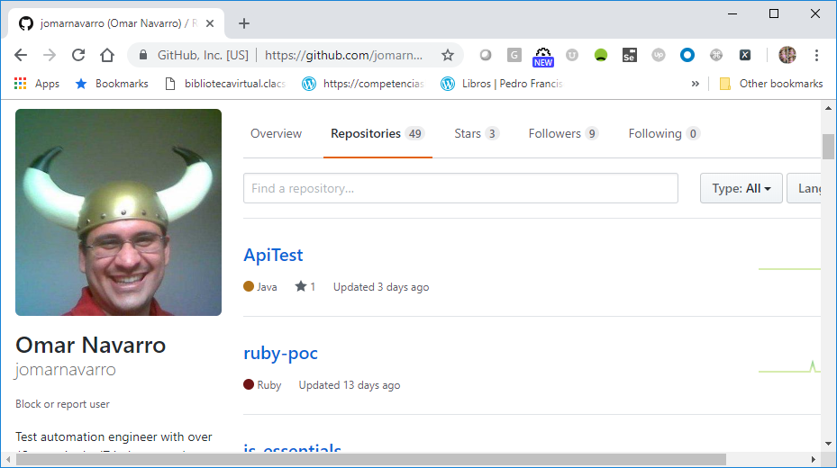
Github
Servicio de hosting control de versiones basado en web .
Nos permite almacenar código, revisarlo, administrar proyectos.
Nuestro portafolio de proyectos!

